Slide 1
停車場車牌辨識系統
指導教授:蔡振凱
班級:夜電子三甲
報告日期:108/9/10
製作學生: 曾品鈞 、 陳岳鋒 、 楊岡穎 、 蔡佳展
40540411、40540415、40540419、40540425

Slide 2
第八次專題提報大綱
關於類神經演算法的影像辨識位子(Object Localization)
使用YOLO類神經演算法的概述
學習機器學習之原理(參考 台大 李弘毅教授)

Slide 3
cnn
CNN 分辨一張新圖片時，在不知道上述特徵在哪的情況下，CNN 會比對圖片中的任何地方。為了計算整張圖片裡有多少相符的特徵，我們在這裡創造了一套篩選機制。這套機制背後的數學原理被稱為卷積（convolution），也就是 CNN 的名稱由來。

Slide 4
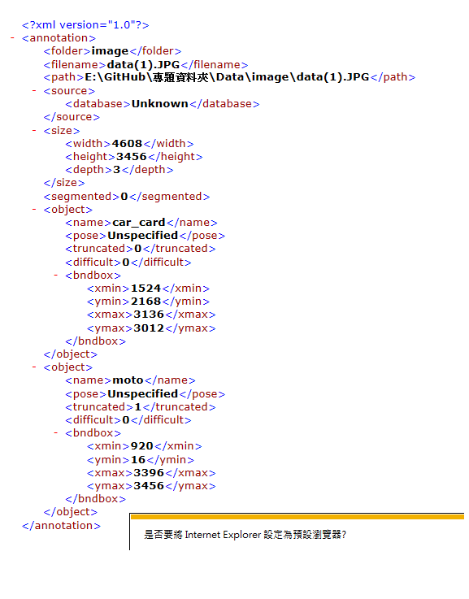
sliding window (滑動窗口)
Xml是一種標記式語言。
標記成電腦可以理解的資訊符號

Slide 5
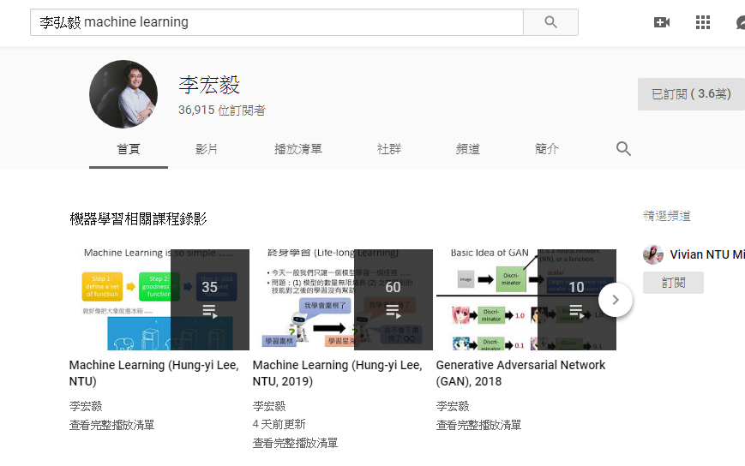
機器學習之原理

Slide 6

所需軟體
jTessBoxEditor tesseract-ocr

Slide 7
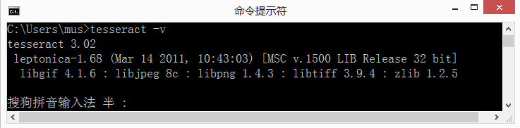
Ocr訓練教學
下載Tesseract-OCR官方命令行工具打開cmd命令行，輸入tesseract -v，如果安裝成功，將會出現這樣的提示界面：

Slide 8
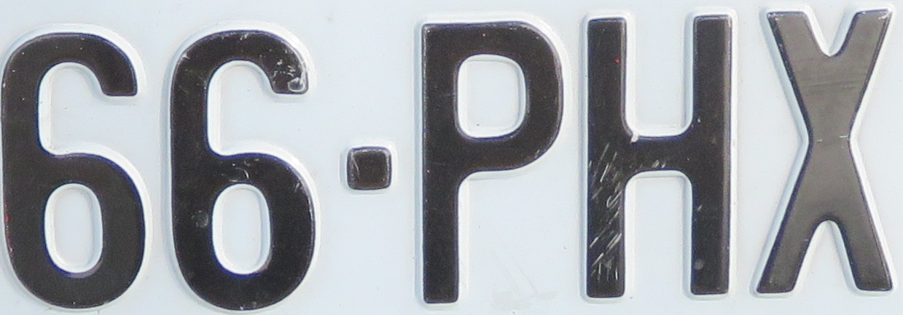
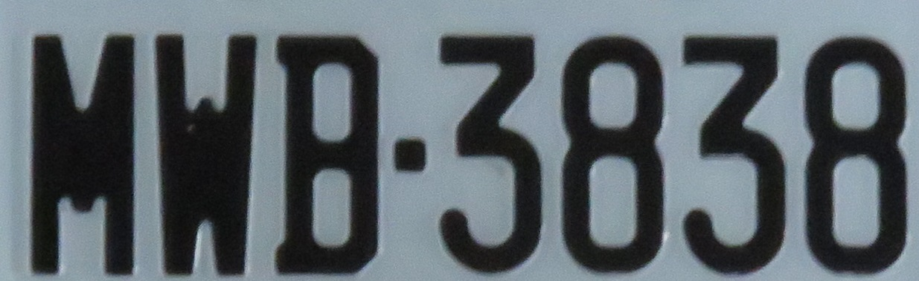
1.準備訓練圖片
需要將jpg檔轉換成tif檔 更換名子有嚴苛的要求 :
tif文面命名格式[lang].[fontname].exp[num].tif
lang是語言 fontname是字體
比如我們要訓練自定義字庫 mjorcen字體名normal
那麽我們把圖片文件重命名 mjorcen.normal.exp0.jpg在轉tif

Slide 9
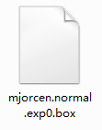
2.生成box文件
將上面兩個圖片轉換為box檔 在cmd終端指令中輸入
tesseract mjorcen.normal.exp0.jpg mjorcen.normal.exp0 -l eng batch.nochop makebox
box文件和對應的tif一定要在相同的目錄下，不然後面打不開。

Slide 10
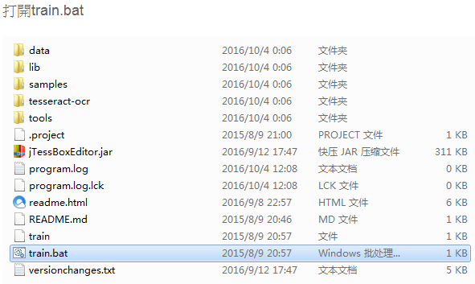
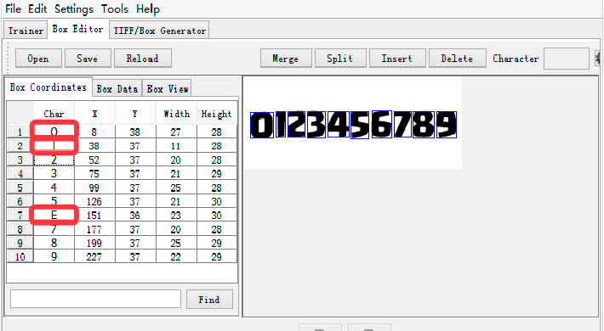
3.打開jTessBoxEditor矯正錯誤並訓練
矯正錯誤並且透過jTessBoxEditor引導式學習 可以減少訓練檔的數量默認生成的box不一定可靠，這里數字0、1、6識別成字母O、l、E了，需要手動修改

Slide 11
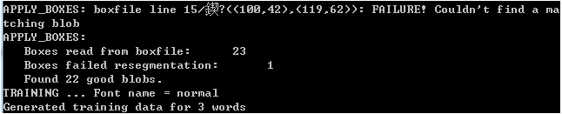
4.訓練
只要在cmd命令行輸入命令即可。
tesseract mjorcen.normal.exp0.jpg mjorcen.normal.exp0 nobatch box.train
unicharset_extractor mjorcen.normal.exp0.box

Slide 12
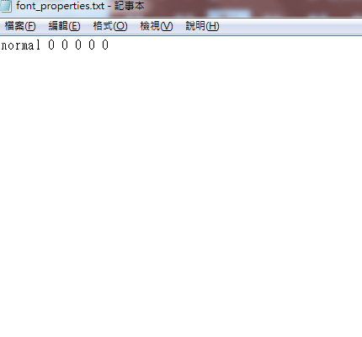
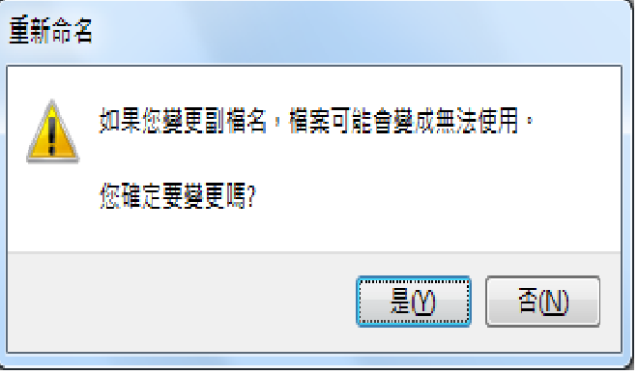
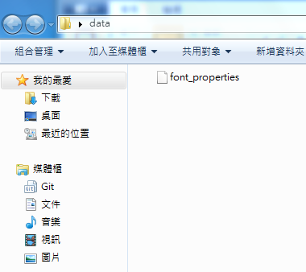
法1 新建font_properties文件
裏面內容寫入 normal 0 0 0 0 0 表示默認普通字體 並且刪除txt副檔名

Slide 13
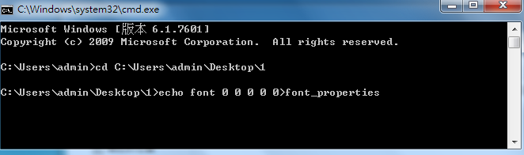

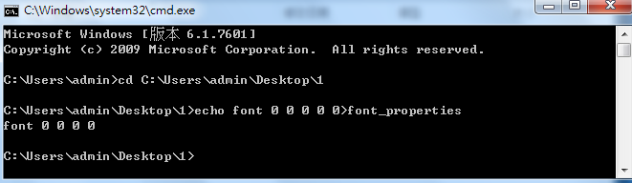
法2 新建font_properties文件
打開cmd輸入 echo font 0 0 0 0 0>font_properties
輸出結果 :
最終結果

Slide 14
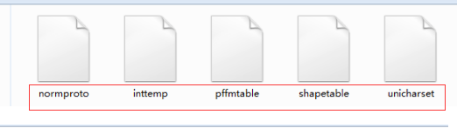
生成指令檔
shapeclustering -F font_properties -U unicharset mjorcen.normal.exp0.tr
mjorcen.normal.exp0.trmftraining -F font_properties -U unicharset -O unicharset mjorcen.normal.exp0.tr
cntraining mjorcen.normal.exp0.tr
最後會生成五個文件，把目錄下的unicharset、inttemp、pffmtable、shapetable、normproto這五個文件

Slide 15
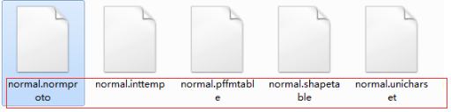
修改文件名
由上步驟所生成的文件中修改目錄下會生成對應下列五個文件，在這五個文件前加上normal.進行重命名如下 :

Slide 16
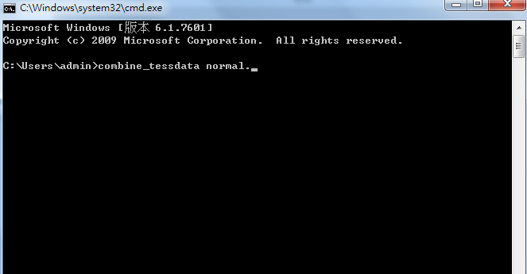
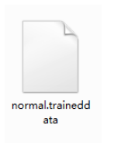
合併檔案
打開cmd輸入 combine_tessdata normal.
最終檔案

Slide 17
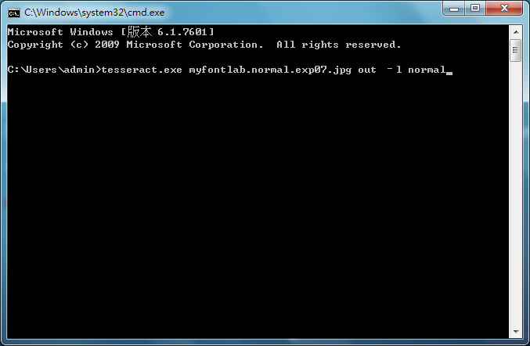
存放完整DATA檔
把normal.traineddata 複製到Tesseract-OCR程序目錄下的“tessdata”目錄
在Tesseract-OCR程序目錄下執行
tesseract.exe myfontlab.normal.exp07.jpg out –l normal
成功執行

Slide 18
下期進度
準備期末考
觀看李弘毅教學影片理解原理

Slide 19
報告結束
謝謝教授、同學耐心聽講

